Slide 1
2D게임프로그래밍 프로젝트 기획
2011182020 손성규

Slide 2
목차
게임 컨셉
게임 플레이 화면
세부 게임 방식 설명
개발범위
개발 계획
자체평가

Slide 3
게임 컨셉
하늘에서 떨어지는 장애물을 피해 위로 올라가는 게임
랜덤으로 생성되는 발판을 밟으면서 점점 위로 올라감
캐릭터가 떠다니며 비행 게이지 관리를 해야한다.

Slide 4
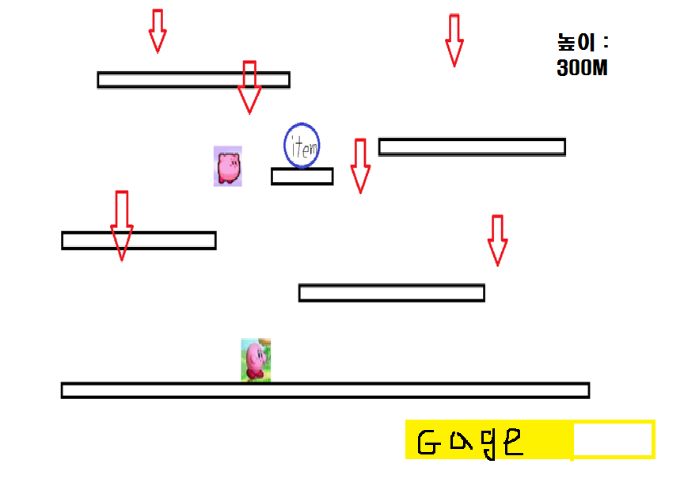
게임 플레이 화면

Slide 5
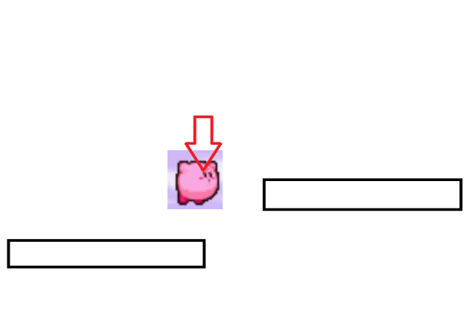
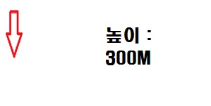
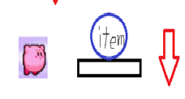
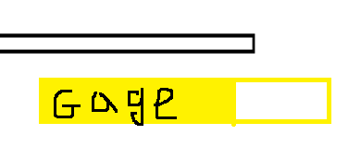
게임 상세 설명
장애물 충돌 시 사망
캐릭터 현재 높이 표시
아이템을 먹으면 캐릭터 능력치 증가
Gage 0 이면 비행 불가능

Slide 6
개발 범위
내용 | 최소 범위 | 추가 범위
게임 조작 | 비행, 점프, 이동(좌,우) | 이단 점프, 대쉬
맵 | 종 스크롤에 같은 하늘배경 무한 반복 출력 | 난이도가 올라 갈 때 마다 배경 사진 추가 (빨간 하늘, 먹구름 낀 하늘 등등)
아이템 | 무적 아이템, 이동속도 증가 아이템 | 게임에 흥미를 더해 줄 수 있는 아이템 추가 예정
사운드 | 게임 배경음, 점프 효과음, 이동 효과음, 비행 중 효과음 | 기능이 추가 할 때 마다 적절한 효과음 추가 예정
애니메이션 | 이동 모션, 점프 모션, 비행 모션, 장애물 충돌 시 캐릭터 사망 모션, 장애물 하강 모션 | 새롭게 추가된 애니메이션 추가, 아이템을 먹으면 알맞은

Slide 7
개발 계획
1주차 | 리소스 수집 | 리소스 수집
2주차 | 캐릭터 이동 | 캐릭터 이동 애니메이션 구현
3주차 | 캐릭터 점프 | 캐릭터 점프 애니메이션 구현
4주차 | 캐릭터 비행 | 캐릭터 비행 애니메이션 구현
5주차 | 맵 구현 | 맵 이미지 씌우기, 점수 창, 비행 게이지바 구현
6주차 | 장애물 하강 | 랜덤으로 장애물 떨어지는 것을 구현
7주차 | 충돌 판정 | 장애물과 캐릭터 충돌 판정과 충돌 시 애니메이션 구현
8주차 | 아이템 제작 | 아이템 제작과 그에 따른 캐릭터 상태 변화 구현
9주차 | 난이도 조정 및 밸런스 | 난이도가 올라 갈 수록 더 빠르고 많은 장애물 구현
10주차 | 마무리 | 최종 점검

Slide 8
자체 평가
평가 항목 | 평가 (A:매우잘함,B:잘함,C:보통,D:못함,E:매우못함
발표자료에 포함할 내용을 다 포함했는가? | B
게임컨셉이 잘 표현되었는가? | C
게임 핵심 메카닉의 제시가 잘 되었는가? | B
게임 실행 흐름이 잘 표현 되었는가? | D
개발 범위가 구체적이며, 측정 가능한가? | B
개발 계획이 구체적이며 실행가능한가? | B

Slide 9
감사합니다

